Slide 1
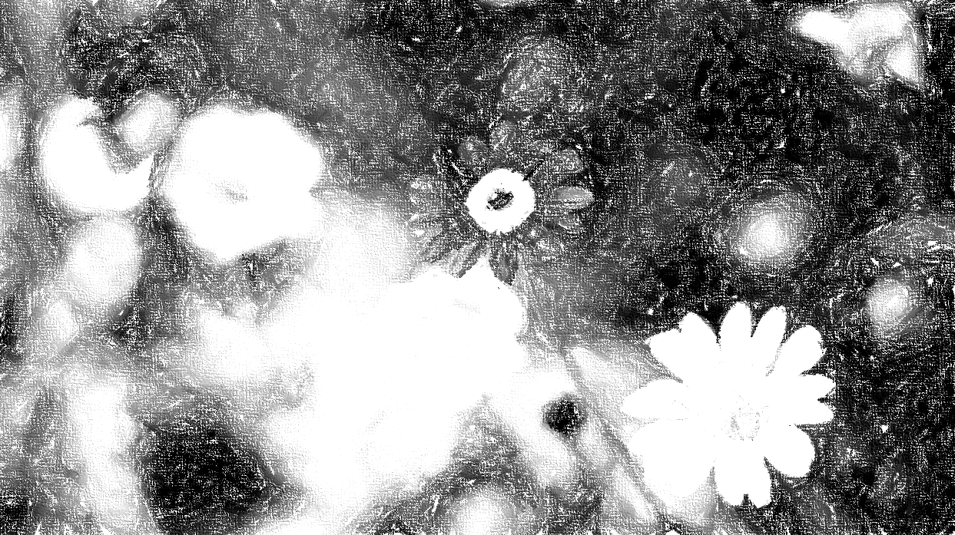


Style transfer
Jean-Charles Coudon
Imane Choukhi
Alexis Soltysiak
Antoine Heseque
GitHub
https://github.com/imane-C/StyleTransfer

Slide 2
Sommaire
Qu’est-ce que le style transfert ?
Les données
Preprocessing et postprocessing
Le modèle
Extraction des features
Les loss
L’entrainement
La démo

Slide 3
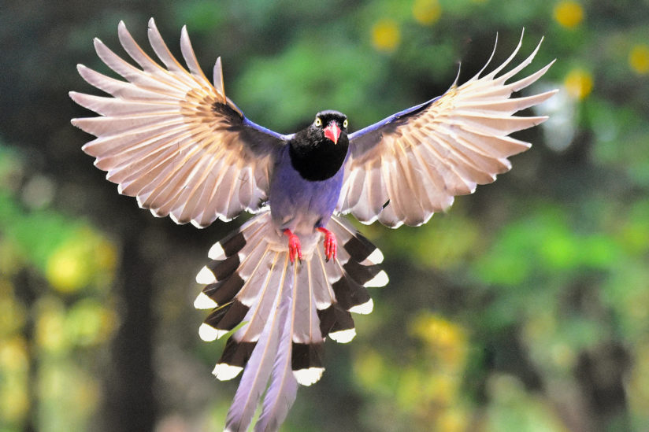

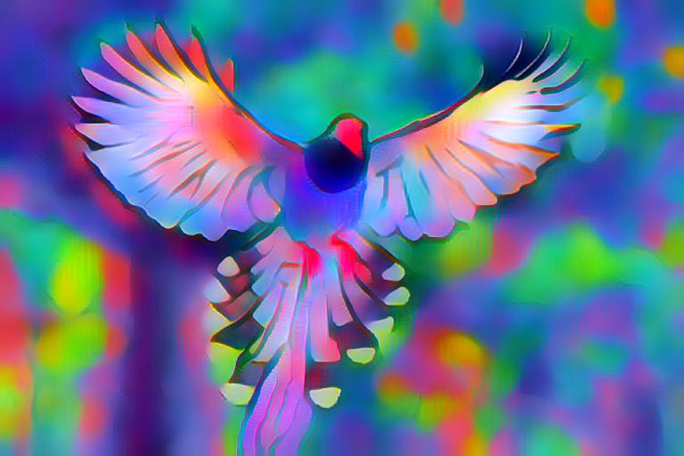
Qu’est ce que le style transfer ?

Slide 4

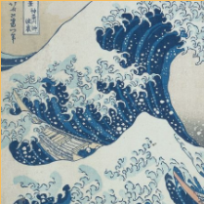
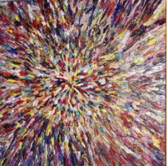
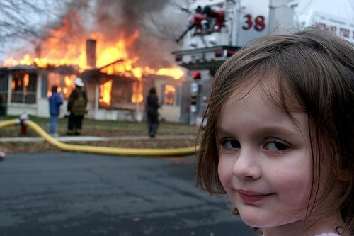
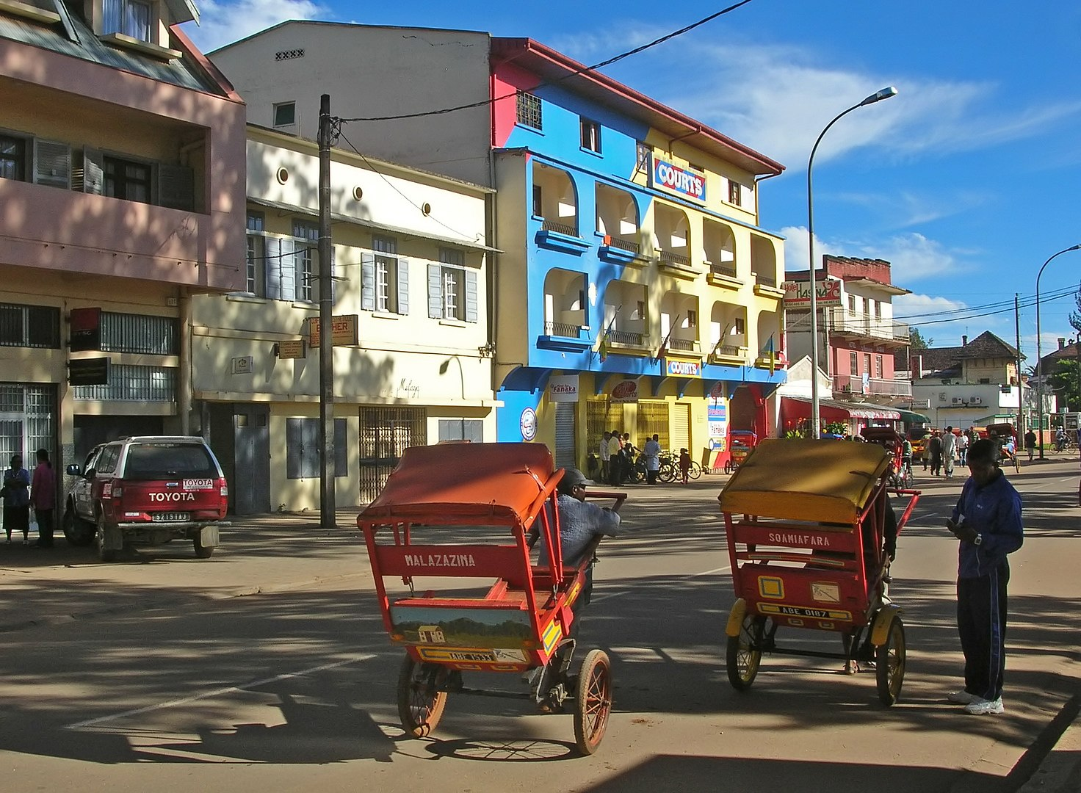
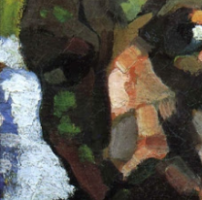
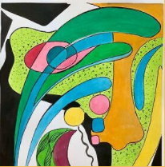
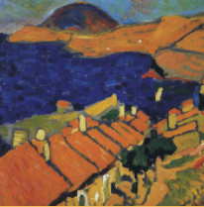
Les données
Des images de contenu
Des images de style
La qualité et la quantité des données importe peu car nous utilisons un réseau de neurones pré-entrainé sur la base de données ImageNet

Slide 5

Preprocessing et postprocessing
Pipeline de preprocessing
Redimensionner l’image à la taille souhaitée
Transformer les données de l’image en Tensor
Normaliser les channels RGB
À la sortie, ajout d’une dimension
Postprocessing
Restaurer les valeurs des pixels avant normalisation
Remplacer chaque valeur de pixel < 0 ou >1 par 0 ou 1
Convertir l’image en image PIL

Slide 6
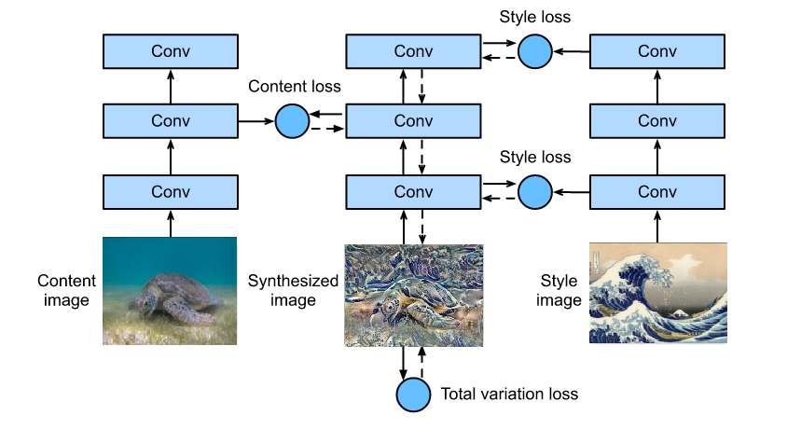
Le modèle
Extraction des features des images via VGG19, un réseau de neurones convolutif pré-entrainé
3 fonctions de loss différentes
Entrées :
Image de contenu
Image de style
Sortie :
Image générée

Slide 7
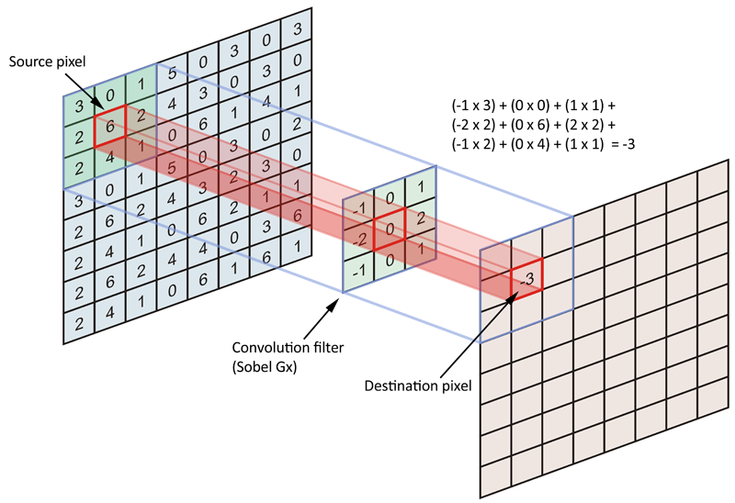
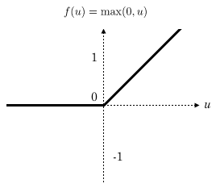

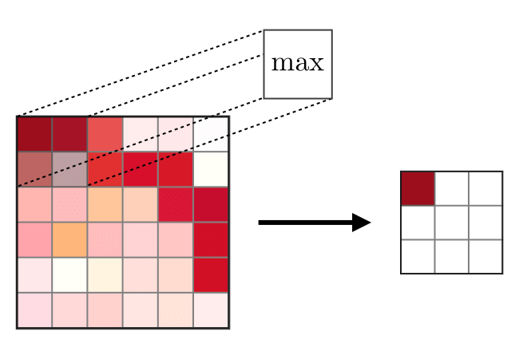
VGG19
Chaque bloc est composé de:
Réseau convolutif de 19 couches entrainées sur plus d’un million d’images d’ImageNet
Enchainement de « blocs » de convolution
Convolution
ReLU
Max pooling
Les couches qui nous intéressent :
Plus on extrait les features proches de la couche d'entrée, plus on capture des features détaillées
Plus on s'éloigne de la couche d'entrée, plus on capte les informations globales de l'image

Slide 8
Extraction des features
Extraction des features des images de contenu et de style une seule fois
Extraction des features de l’image générée à chaque epoch.
Extraction des features de style à 5 niveaux de profondeur du réseau VGG19
Extraction des features de contenu à un niveau (assez profond)

Slide 9
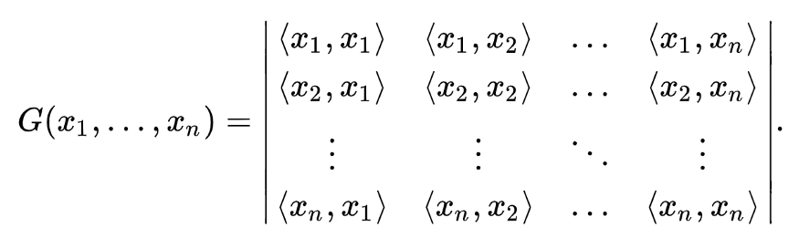
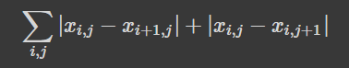
Les loss
Content loss
Classique, ressemble au MSE
Différence en entre l’image de contenu et l’image générée
Style loss
Transformation en Matrice de gram
Total variation loss
Réduire les bruits à hautes fréquences
Calcul la différence entre un pixel et ses voisins
Différence entre la matrice de gram de style et la matrice de gram de l’image générée
Notes:
La matrice de Gram est la matrice du produit scalaire de chaque vecteur par eux même (transposés). But : Si deux features sont très proches, alors sa valeur sera large et donc une plus grande loss. En résumé : ne pas faire de transfer si les features sont semblables. Dans un premier temps, prenons l'exemple d'une sortie de la fonction extract_features de la taille suivante :
C channels, une hauteur H et une largeur Lon peut transformer cette matrice en une nouvelle matrice de taille (C, H * L). C'est à dire une matrice avec C lignes et H * L colonnes.
Par exemple pour une matrice de 3 channels chaque ligne de la matrice x1, x2 et x3 représentent un channel.
La matrice de Gram XX⊤∈Rc×c est le produit matricielle de X par sa transposée X⊤. Elle représente la correlation entre les différents channels.

Slide 10
Entraînement
Initialisation de l’image cible avec l’image de contenu
Mise des gradients à zéro
Extraction les features de l’image générée
Calcul des loss
Back propagation
Affichage de l’évolution des loss et de l’image

Slide 11

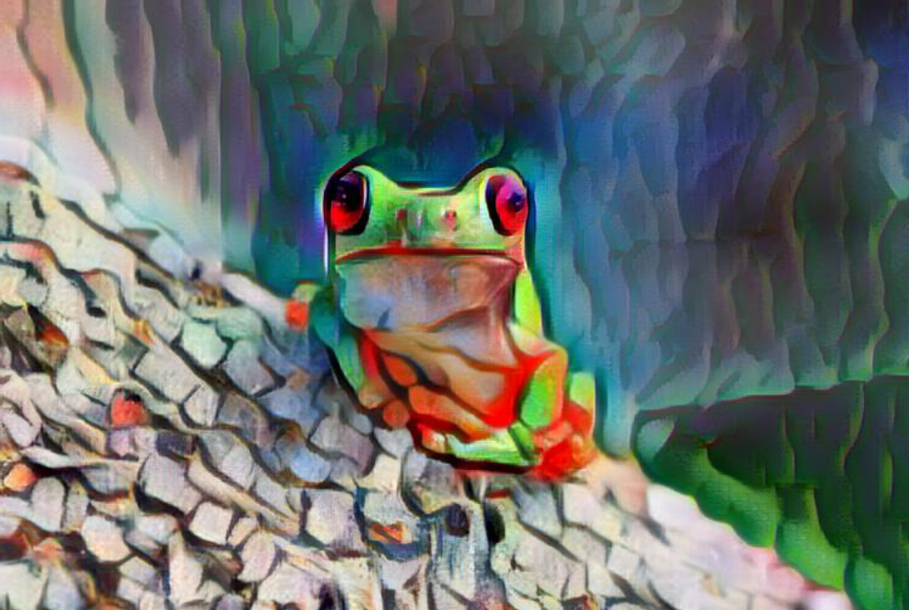
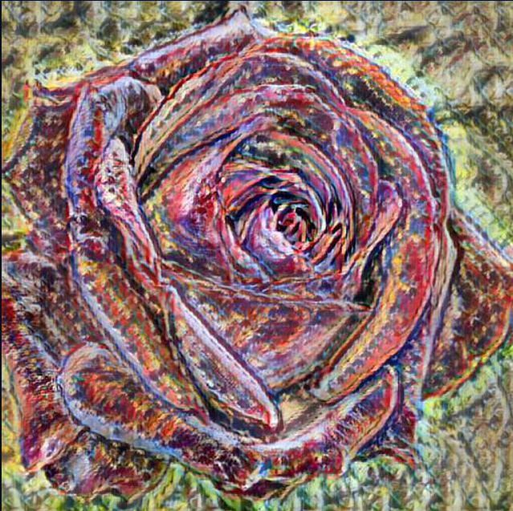
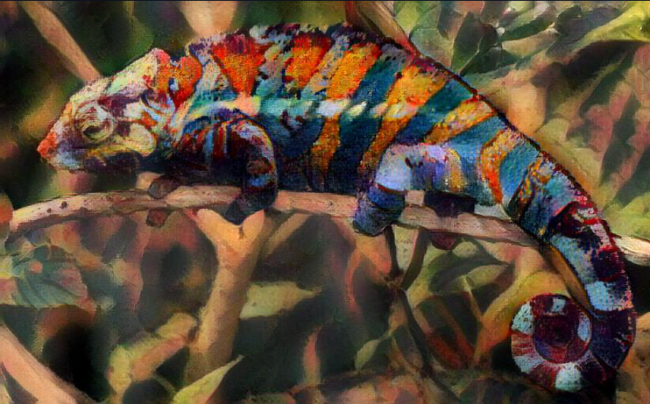
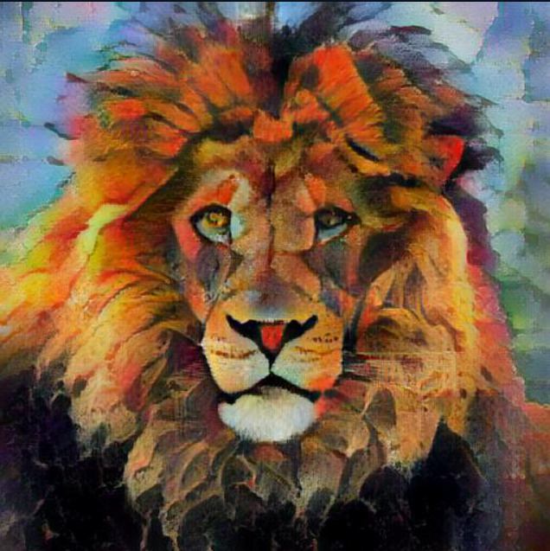
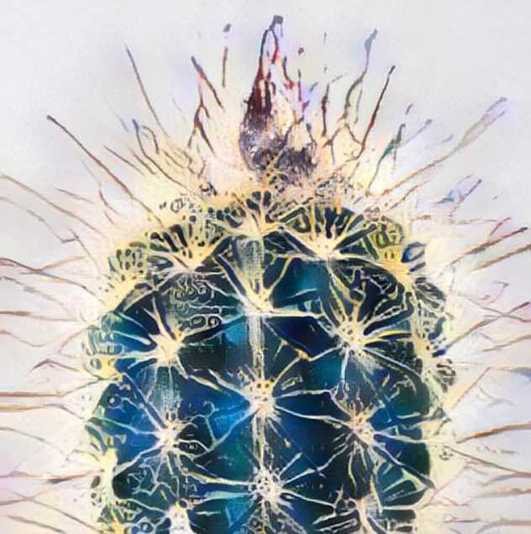
Démo
Objectif
automatiser le processus
avoir une sortie plus rapidement
Entrées
URL d'images au format jpg, jpeg
ou png
Sortie
Image stylisée téléchargeable
au format png
Style Transfert Generator

Slide 12
Conclusion et ouverture
Peut-on appliquer du transfert de style sur du texte ?
Voir l'article
adresse : https://arxiv.org/abs/2010.12742

Slide 13
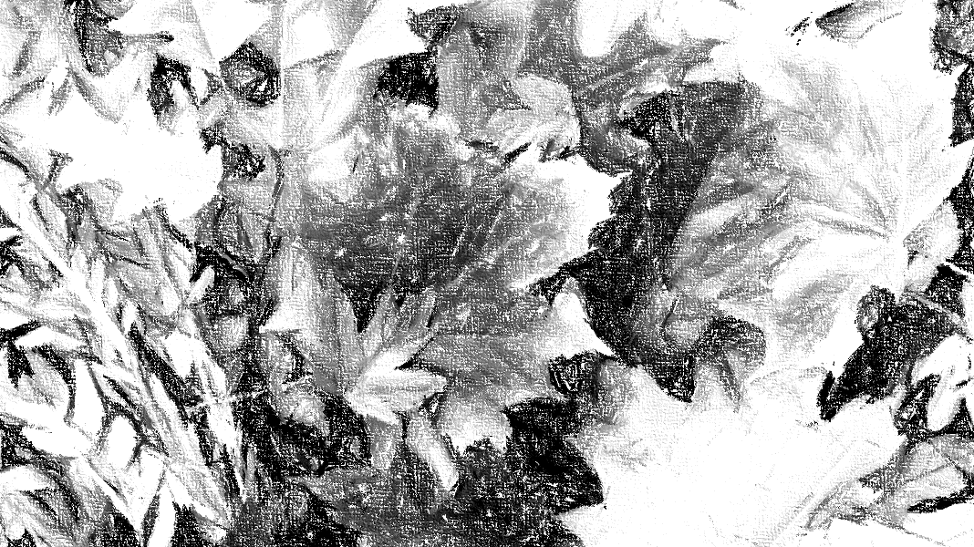
Merci Des questions ?

